Slide 1
وزارة التعليم العالي والبحث العلمي
جامعـــــــــــــــــــــــــــــــــــــة بسكــــــــــــــــــــــــــــرة
كلية العلوم الاقتصادية و التجارية وعلوم التسيير
قســـــــــــــــم العلــــــــــــــــــــــوم التجاريـــــــــــــــــــــــــــة
التخصص :سنة اولى ماستر تسويق
مقياس :إدارة الجودة
رواد إدارة الجودة الشاملة
الموســـــــــــــــــــــــــــــــــــــــم الجامعــــــــــــــــــــــــــــــــــــي
2023-2024

Slide 2
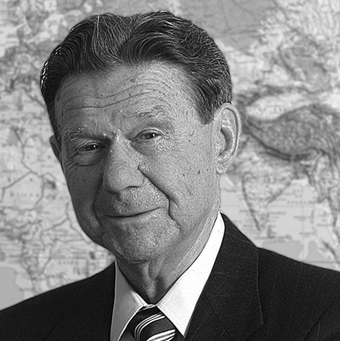
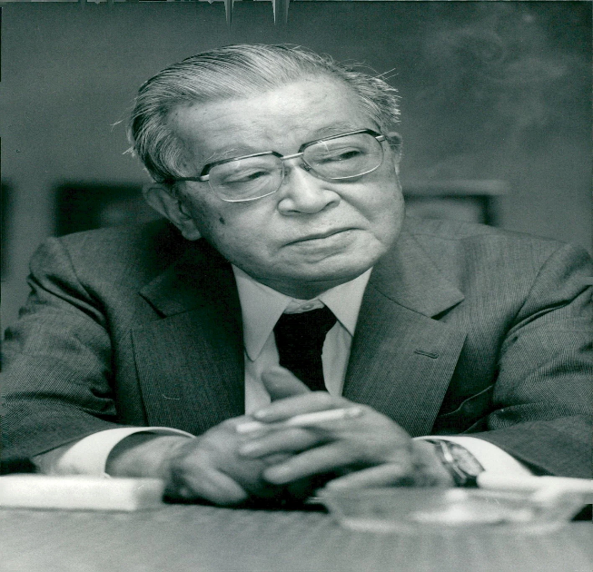
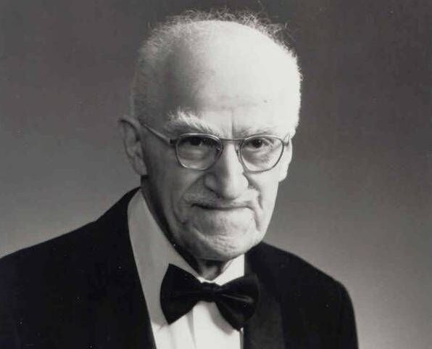
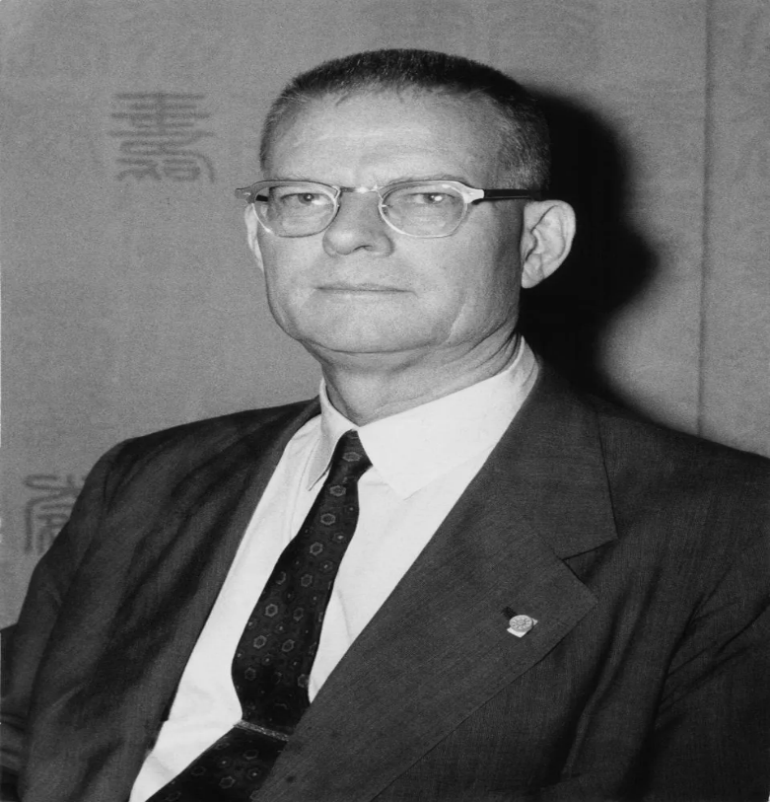
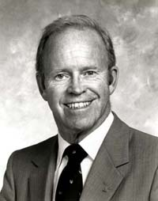
رواد إدارة الجودة الشاملة

Slide 3
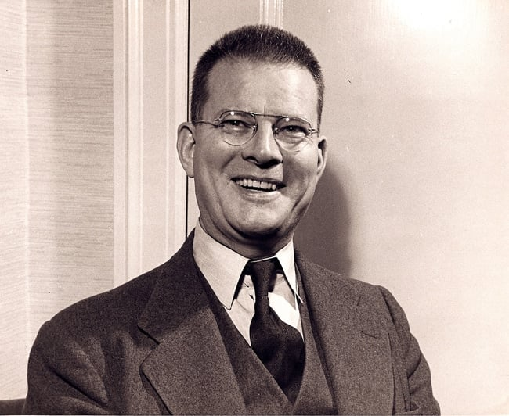
Edwards
Deming
مُستشار وأستاذ رائد في الإحصاء وعلوم الإدارة، عمل على إعادة هيكلة وتعزيز هندسة العمليات الإنتاجية للعديد من الشركات والمؤسسات
مكان الازدياد: الولايات المتحدة الامريكية
تاريخ الازدياد:14 -10-1900
Edwards Deming

Slide 4
Edwards
Deming
مُستشار وأستاذ رائد في الإحصاء وعلوم الإدارة، عمل على إعادة هيكلة وتعزيز هندسة العمليات الإنتاجية للعديد من الشركات والمؤسسات
مكان الازدياد: الولايات المتحدة الامريكية
تاريخ الازدياد:14 -10-1900
Edwards Deming

Slide 5
نبذة حول ادوارد ديمينغ
« Quality is everyone's responsibility. »
يعد ديمنج بمثابة الأب الروحي لجودة الإنتاج ورقابة الجودة ويلقبه البعض بأبي الجودة الشاملة، إذ قاد ثورة الرقابة الإحصائية عام 1947م، وأدرك أن الموظفين هم الذين يتحكمون فعليا في عملية الإنتاج ، بدأ حياته العملية في الولايات المتحدة الامريكية كمتخصص في علم الاحصاء ، ولقد كان له فضل تعليم اليابانيين استخدام الاساليب الاحصائية في الرقابة على الجودة.
عد انتهاء الحرب العالمية الثانية تلقى دعوة من اليابان لغرض مساعدتها في جهودها المبذولة لتحسين الجودة ، وفي عام 1950 بدأ بتعليم مفاهيم السيطرة الاحصائية للشركات اليابانية كمستشار ومعلم للصناعة اليابانية ، كما يعد الرائد الاول لحركة الجودة في اليابان.

Slide 6
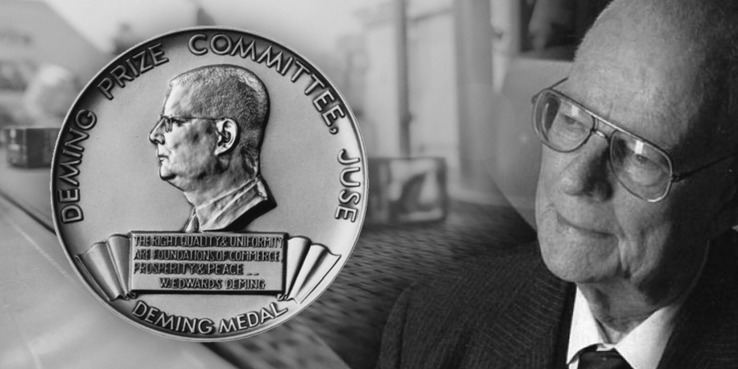
تعريف الجودة بالنسبة له:
عرف Deming الجودة بأنها مطابقة المنتوج او الخدمة للمواصفات الموضوعة عن طريق تخفيض درجة عدم التأكد في كل من التصميم والعملية الانتاجية ، ويرى ان الجودة العالية تقود إلى الانتاجية العالية والتي تقود إلى القوة التنافسية طويلة الامد.
ان فلسفة Deming لم تكن مكثفة على الجودة بحد ذاتها إلى حد كبير بقدر ما عالجت وتناولت الممارسات الإدارية التي تقود إلى الجودة المتميزة ، كما يرى ان الجودة تبدأ عند مستوى الادارة العليا والذي يتمثل فيه النشاط الاستراتيجي. وان الجودة مسؤولية الإدارة العليا وليس العامل وعلى الإدارة ان تدعم العاملين لاكتشاف مشكلات الجودة وحلها
أكد Deming على ضرورة قيام المنظمة بتقليص الانحرافات التي تحصل أثناء العمل ، وقد أشار إلى ذلك في كتاباته التي أصبحت ذات أثر فعال في تطوير الجودة الشاملة

Slide 7
مبادئ ادوارد ديمينغ:
الأسعار الادنى
الجودة الأمثل
اكد Deming على مبدأين هما:

Slide 8
مبادئ ادوارد ديمينغ:
الأسعار الادنى
الجودة الأمثل
هذين المبدأين يساعدان المنظمة على تحقيق حصة سوقية كبيرة تساعدها على البقاء والنمو في مضمار العمل وان الإدارة العليا تمتلك المسؤولية الاكبر لتحسين الجودة والانتاجية
اكد Deming على مبدأين هما:

Slide 9
مبادئ ديمينغ الأربعة عشر
خلال فترة عمله في اليابان قام ديمنج بوضع أسس فلسفته حول الجودة والتي تبلورت في ١٤نقطة أصبحت فيما بعد المبادئ التي تم اعتناقها بواسطة الشركات في معظم دول العالم. وفيما يلي عرض لمبادئ ديمنج :

Slide 10
أ- صياغة هدف أساسي والعمل على خلق التجانس بين الهدف الأساسي والاهداف الثانوية وبما يؤدي إلى تحسين منتجات وخدمات المنظمة.
ب- تصميم برامج التحسين والتطوير من خلال حلقة PDCA
ت – بناء الجودة ابتداءاً من مرحلة التصميم ، الامر الذي يؤدي إلى تقليل الاعتماد على التفتيش.
ث- اختيار المجهزين بناءاً على اوطأ الاسعار .
ج- اعتماد التدريب لرفع كفاءة العاملين كونه استثماراً وليس كلفة إضافية .
ح- العمل على أبعاد الخوف عن العاملين وتشجيع الاتصالات الافقية.
خ- العمل على خلق حالة من التنسيق بين القادة الإداريين والمشرفين والمباشرين على العمل.
د- شجع على التعاون وتكوين فرق العمل وإعمل على حل المشاكل من خلال الحلول الجماعية التي تأتي من فرق العمل.
ذ- اعتماد الطرق الاحصائية للتحسين المستمر وفي مختلف المراحل.
ر- العمل على خلق حالة من التنسيق التام بين العاملين ومشرفيهم مما يؤدي إلى تحقيق الاداء الافضل.
ز- عدم اعتماد ارقام محددة للإنتاج اليومي او الاسبوعي دون ربط ذلك بالجودة.
س- العمل على ازالة المعوقات والممارسات التي تحرم العاملين من الزهو والتفاخر بإنجازاتهم.
ش- تشجيع التعليم الذاتي واعادة التدريب لجعل العاملين مواكبين للتقدم التكنولوجي.
ص- إلتزام الإدارة العليا الدائم بالجودة هو الطريق الصحيح لتطبيق مبدأ التحسين المستمر.

Slide 11
عجلة الجودة :quality wheel
ان من افكار Deming عن التحسين المستمر هو عجلة الجودة التي تتضمن أربع مراحل للتحسين تتضمن :-
PLAN
DO
أ- خطط plan:
ضع خطة لعملية التحسين .
ب- اعمل Do:
ضع هذه الخطة موضع التنفيذ.
ACT
CHECK

Slide 12
عجلة الجودة :quality wheel
ان من افكار Deming عن التحسين المستمر هو عجلة الجودة التي تتضمن أربع مراحل للتحسين تتضمن :-
PLAN
DO
ج- دقق Check:
تأكد من ان تنفيذ الخطة يسير على ما يرام وانعكس ايجابياً على عملية التحسين من خلال قياس النتائج المتحققة .. وإذا كانت هناك امور بحاجة إلى تصحيح او تعديل او تحوير فاحرص على إجراء ذلك.
د- نفذ Act:
نفذ الخطة بعد إجراء تلك التعديلات الضرورية ... ثم ابدأ من جديد بوضع خطة لعملية تحسين لاحقة
ACT
CHECK

Slide 13
الامراض السبعة المميتة :
لقد ركز Deming على الادوات والتقنيات والتدريب وعلى ما أسماه بفلسفة الإدارة ... فقد كان يؤمن بأن الإدارة يجب ان تكون الاساس والجذور الفعلية لأي منظمة ... ونبه إلى الامراض السبعة المميتة التي تصيب الإدارة مشيراً إلى ان الكثير من المنظمات تعاني منها وهي :

Slide 14
د- التغيير المستمر في الادارة العليا.
هـ- استخدام الإدارة للمعلومات المتاحة بسهولة دون الاهتمام بما هو مطلوب لتحسين العملية .
و- تكاليف العناية الصحية الزائدة .
ز- الاعباء القانونية الزائدة.
أ- الفشل في توفير موارد بشرية ومالية مناسبة لدعم الهدف من تحسين الجودة.
ب- التأكيد على الأرباح القصيرة الامد والفائدة التي يحصل عليها المساهم .
ج- اعتماد تقييم الاداء السنوي على الملاحظات والاحكام الفردية.

Slide 15
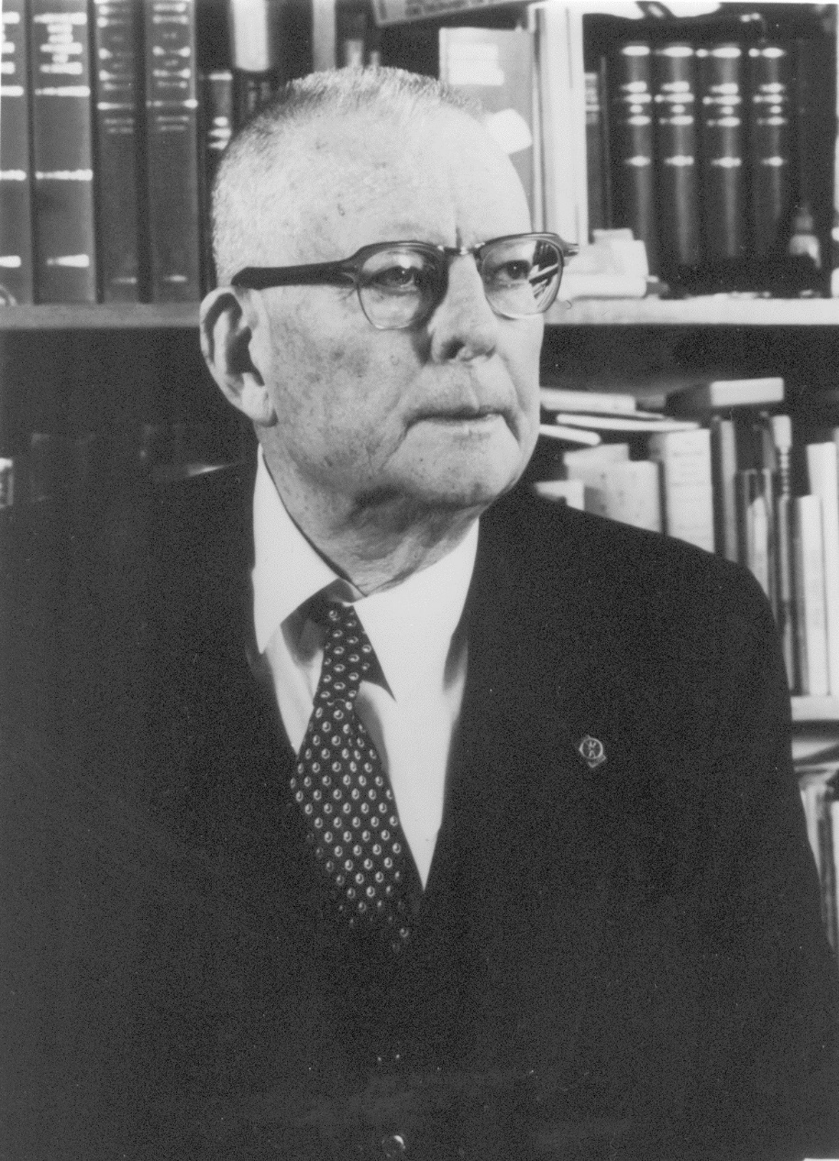
التفاعل المتسلسل :deming chain reaction
وضح تأثير الاهتمام بالجودة على تخفيض الكلف بسبب تقليل العمل المعاد وتقليل الاخطاء والاستخدام الافضل للموارد مما سينعكس بشكل ايجابي على تحسين الانتاجي الذي يحسن قدرة المنظمة على تخفيض الاسعار وتحقيق مركز تنافسي أفضل للمنظمة ويحقق لها حصة سوقية اكبر وبالتالي زيادة الارباح التي تؤدي إلى خلق تحسينات اخرى على جودة منتجاتها.

Slide 16
تحسين الجودة
يؤدي الى تقليل التكاليف بسبب:
تقليل العمل المعاد
تقليل الأخطاء
الاستخدام الأفضل للوقت و المواد
تحسين الإنتاجية
السيطرة على السوق بالجودة الأعلى و السعر الادنى
زيادة الحصة السوقية
زيادة الارباح
البقاء في السوق

Slide 17
Joseph
JURAN
معلم الجودة الاول في العالم وهو احد المهندسين الاوائل الذين ساهموا في بناء ثورة الجودة باليابان.
مكان الازدياد: رومانيا
تاريخ الازدياد :24-12-1904
JOSEPH JURAN

Slide 18
Joseph
JURAN
معلم الجودة الاول في العالم وهو احد المهندسين الاوائل الذين ساهموا في بناء ثورة الجودة باليابان.
مكان الازدياد: رومانيا
تاريخ الازدياد :24-12-1904
JOSEPH
JURAN

Slide 19
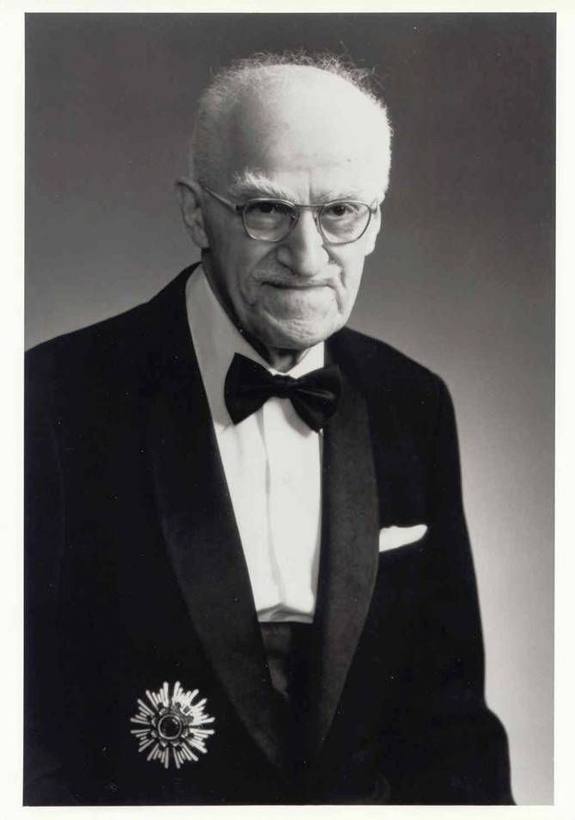
"Without a Standard, there is no logical basis for decision making or taking action"
نبذة حول جوزيف جوران
دخل جامعة Minnesota بتخصص الهندسة الالكترونية .. حيث التحق بعد التخرج بالعمل في شركة Western
Electric Hawthrone في إدارة التفتيش والمعاينة حتى نهاية الحرب العالمية الثانية.
قام بزيارة اليابان بعد الحرب العالمية الثانية وقد وصل إليها بعد أربع سنوات من وصول deming إليها .. حيث عمل الاثنان مع القادة اليابانيون في اعادة تنظيم هيكلية الصناعات اليابانية
وكان له دور ملحوظ في نجاح برامج الجودة في العديد من المنظمات اليابانية خلال تلك الفترة وقد استخدم جوران الإحصاء للسيطرة على الجودة والتحسين المستمر لجودة المنتج

Slide 20
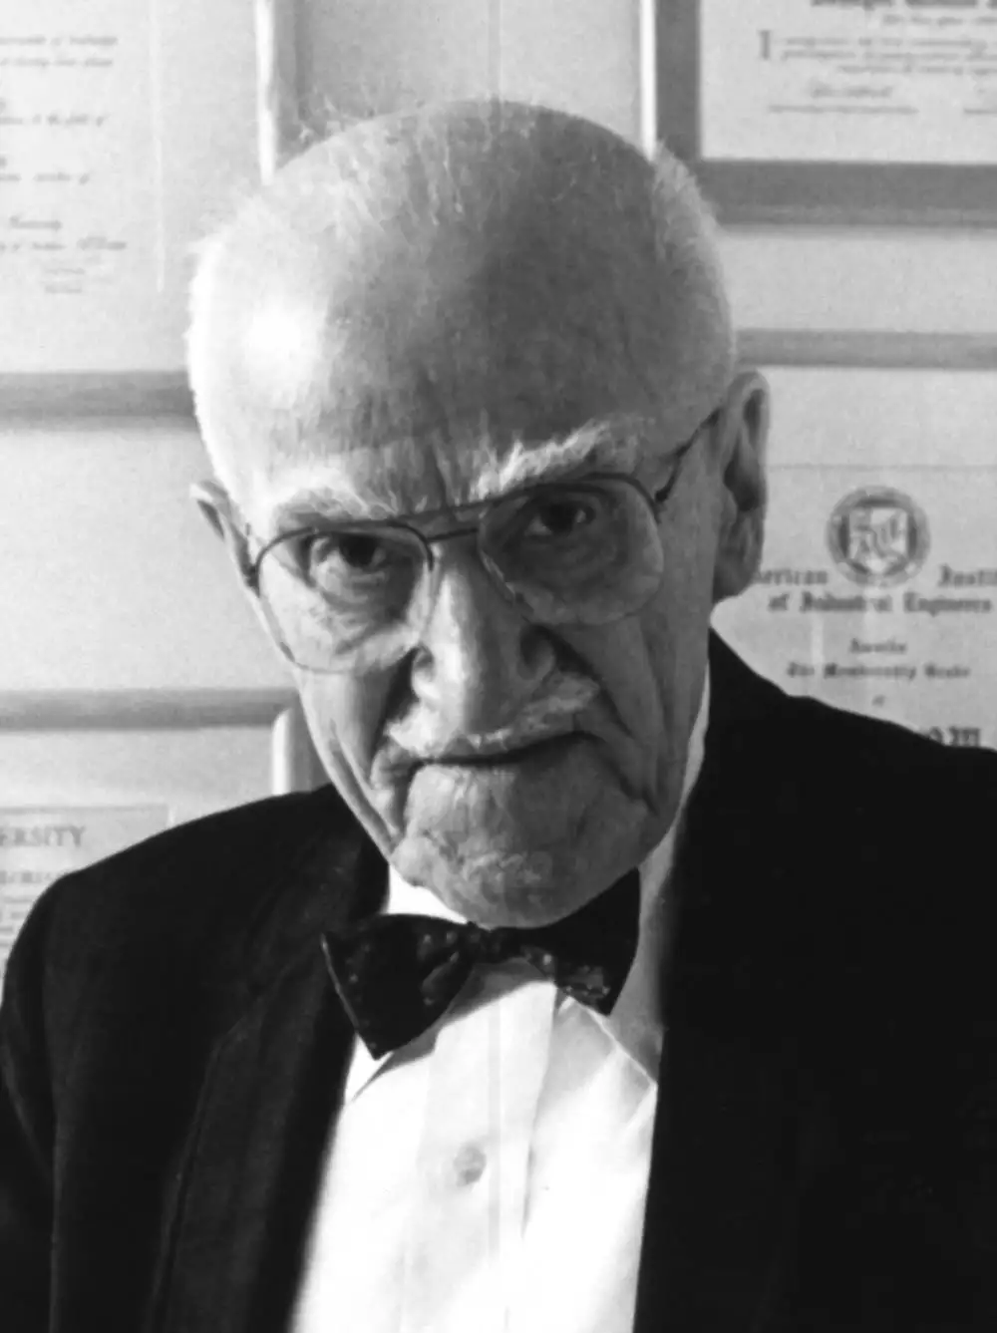
تعريف ادارة الجودة الشاملة بالنسبة له:
ادارة الجودة الشاملة هي نظام من الأنشطة موجه نحو تحقيق إمتاع العملاء، يمنح سلطات للعاملين ويحقق إيرادات أعلى وتكلفة أقل
وقد ذكر جوران أن إدارة الجودة الشاملة عبارة عن مجموعة من الأنشطة يجب القيام بها جميعا لكي تنجح جهود تحسين الجودة

Slide 21
جهود تحسين الجودة بالنسبة لجوران:
6-تقديم التقدير والاعتراف فيما يتعلق بالأداء المتميز.
7-قيام الإدارة العليا بمراجعة التقدم في ضوء الأهداف المحددة بصفة منتظمة.
8-تعديل وتنقيح نظام المكافآت بشكل دائم ومستمر.
9-استخلاص الأهداف الواسعة من دلائل محددة حيث يكون التركيز على العميل، ومواجهة التنافس، مع مراعاة أن هناك أهداف لتحسين الجودة على أساس سنوي.
1- اعتبار أن الجودة جزء من جدول أعمال كل إدارة عليا.
2- دمج أهداف الجودة مع خطة العمل.
-3 نشر الأهداف على المستويات التي تقوم فعلا بالعمل.
4-التدريب لجميع المستويات
5-إيجاد نظام القياس في كل جزء من أجزاء المنظمة.

Slide 22
الخطوات العشر لتحسين الجودة:
ح- تهيئة تقارير عن التقدم بتلك المشاريع.
خ- تثمين الجهود المميزة.
د- عرض النتائج على العاملين لمناقشتها .
ذ- المحافظة على المستويات التي تم تحقيقها.
ر- تعزيز تلك التحسينات وجعلها ممارسة ثابتة في المنظمة
أ- خلق وعي منظم يدعو إلى التحسين في الجودة.
ب- وضع مجموعة اهداف للتحسين .
ت- بناء نظام يساهم في الوصول إلى الاهداف الموضوعة.
ث- تطبيق برامج تدريبية.
ج- تنفيذ مشاريع غايتها إيجاد الحلول للمشاكل القائمة.

Slide 23
الجودة من وجهة النظر التصنيعية:
حاول Juran ان يحرك المنظمة وينقلها من اعتماد وجهة النظر المعتمدة على التصنيع التقليدي فيما يتعلق بالجودة (المطابقة للمواصفات) إلى مدخل يستند إلى خدمة المستخدم بشكل اكبر بحيث يمكن الوصول إلى مرحلة (الملائمة للاستخدام )ويقصد بذلك ان يكون المستخدم للسلعة او الخدمة قادراً على الاعتماد عليها في انجاز ما ينبغي منها .

Slide 24
ويقول ان تلك الملائمة للاستخدام تتكون من أربعة أبعاد :
جودة التصميم
جودة المطابقة
الامان
مجال الاستخدام

Slide 25
الخطوات الاربعة للارتقاء بالجودة :
الاهداف
الخطط
المسؤوليات
المكافآت

Slide 26
ثلاثية جوران:
وقد قام جوران في عام 1986م بوضع أفكاره الخاصة وتطوير نموذج للجودة في شكل أطلق عليه ثلاثية جوران Juran’s quality trilogy وتتكون من ثلاثة عناصر أساسية ترتبط بإدارة الجودة هي:

Slide 27
ثلاثية جوران:
تحسين الجودة
التخطيط للجودة
الرقابة على الجودة

Slide 28
ثلاثية جوران:
تخطيط الجودة:
يؤكد جوران على أن الجودة لا تحدث بالصدفة، بل يجب أن يخطط لها، ولذلك فانه يرى أن تخطيط الجودة يعد بمثابة نقطة البداية للوصول إلى المستوى المنشود للجودة ونجد أن تخطيط الجودة مرتبط بـ:
تحسين الجودة
التخطيط للجودة
الرقابة على الجودة

Slide 29
تحديد الموارد المادية والبشرية اللازمة لإنتاج المنتج أو الخدمة.
تحديد العملاء والمستهلكين وتحديد احتياجاتهم.
تحديد المنتجات وتطويرها لتلبية احتياجات العملاء.
التنفيذ الفعلي للخطط وتقديم المنتجات أو الخدمات إلى العملاء والمستهلكين.

Slide 30
ثلاثية جوران:
مراقبة الجودة:
يرى جوران أن الرقابة على الجودة تعتبر عملية ضرورية لضمان قيام قوى التشغيل بإنجاز وتحقيق أهداف المنتج والعمليات، ونجد أن مراقبة الجودة مرتبطة بـ:
تحسين الجودة
التخطيط للجودة
الرقابة على الجودة

Slide 31
تحديد المعايير والمواصفات الفنية الخاصة بالمنتج وتحديد متطلبات العميل.
التقويم الفعلي للمنتجات ومقارنتها بالمواصفات التي رغب فيها العميل أو قياس الأداء ومقارنة ما تحقق بالمعايير الموضوعة سلفا.
دراسة أسباب الانحراف واتخاذ الإجراءات التصحيحية اللازمة لإشباع متطلبات العملاء.

Slide 32
ثلاثية جوران:
تحسين الجودة:
أكد جوران على ضرورة الاهتمام بتحسين الجودة وأن تلك التحسينات لا تنتهي، ولكنها مستمرة في جميع النواحي والعمليات التي تتم داخل المنظمة وهي أساس نجاحها وأوضح أن تحسين الجودة مرتبط بـ:
تحسين الجودة
التخطيط للجودة
الرقابة على الجودة

Slide 33
تشكيل البنية التنظيمية المسئولة عن متابعة الجودة.
وضع الآليات المساندة لاستمرار الجودة
تكوين فرق العمل وتكليف كل فريق بالمهام والمسئوليات.
توفير التدريب اللازم لفرق العمل لزيادة قدرتهم على تحديد المشكلات وحلها.
الرقابة والمتابعة المستمرة لتقييم أداء فرق التحسين والحفاظ على المكتسبات المحققة

Slide 34
Armand
FEIGINBAUM
هو باحث امريكي و رجل اعمال و خبير في الجودة. ارماند هو اول من استخدم كلمة الشاملة ويرى ان الجودة مسؤولية كل فرد في المنظمة ويؤكد على ضرورة الاتصال بين الاقسام وبالاخص الرقابة على جودة عملية الإنتاج
مكان الازدياد : و م ا
تاريخ الازدياد:6-4-1920
Armand Feiginbaum

Slide 35
Armand
FEIGINBAUM
هو باحث امريكي و رجل اعمال و خبير في الجودة. ارماند هو اول من استخدم كلمة الشاملة ويرى ان الجودة مسؤولية كل فرد في المنظمة ويؤكد على ضرورة الاتصال بين الاقسام وبالاخص الرقابة على جودة عملية الإنتاج
مكان الازدياد : و م ا
تاريخ الازدياد:6-4-1920
Armand Feiginbaum

Slide 36
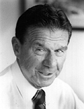
"Quality is neither a department, nor a technique nor a philosophy. It is a fundamental way of managing. Central to this is the recognition that, without quality, your customers, whether industrial or consumer, are simply not going to buy from you."
نبذة حول ارماند فيجينباوم
كل إنجازاته كانت في الولايات المتحدة الامريكية
طور مفاهيمه حول الجودة خلال فترة عمله في شركة جنرال الكتريك ثم أسس شركته الخاصة مطبقا فيها مبادئ الجودة الشاملة مركزا على اهم نقطة الا و هي مراقبة الجودة

Slide 37
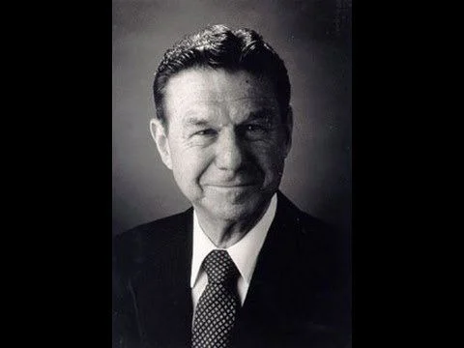
تعريف ادارة الجودة الشاملة بالنسبة له:
(الجودة من المنبع) ويعني ان كل عامل أو موظف او سكرتير او مهندس او بائع يجب ان يكون مسؤولاً عن أداء عملة بجودة كاملة.
وفي الرقابة على الجودة تكون جودة المنتوج أعلى أهمية من معدلات الإنتاج ويكون للعاملين حق إيقاف الانتاج عند حصول مشكلة في الجودة.

Slide 38
كلف الجودة الأربعة لارماند:
كلف الفشل الخارجي
كلف الفشل الداخلي
كلف التقييم
كلف الوقاية

Slide 39
Armand
FEIGINBAUM
هو باحث امريكي و رجل اعمال و خبير في الجودة. ارماند هو اول من استخدم كلمة الشاملة ويرى ان الجودة مسؤولية كل فرد في المنظمة ويؤكد على ضرورة الاتصال بين الاقسام وبالاخص الرقابة على جودة عملية الإنتاج
مكان الازدياد : و م ا
تاريخ الازدياد:6-4-1920
Philip crosby
Armand Feiginbaum

Slide 40
Philip
Crosby
هو مؤسس أول كلية للجودة واعتمدت منهجيته بالتركيز على المخرجات والحد من العيوب في الأداء لذلك يعتبر أول من نادى بمفهوم العيوب الصفرية Zero Defect..
مكان الازدياد : و م ا
تاريخ الازدياد :18-6-1926
Philip crosby
Armand Feiginbaum

Slide 41
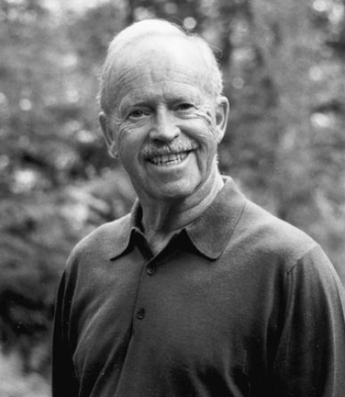
“It is always cheaper to do the job right the first time.”
نبذة حول فيليب كروسبي:
جميع إنجازاته و مساهماته كانت في الولايات المتحدة الامريكية.
هو الذي خلق مصطلح اللاعيوب إلى أن هدف الشركة هو أداء الأعمال بشكل صحيح من المرة الأولى ولن يمنع هذا المفهوم ظهور بعض الأخطاء والعيوب، ولكنه سيشجع كل شخص على التحسين المستمر

Slide 42
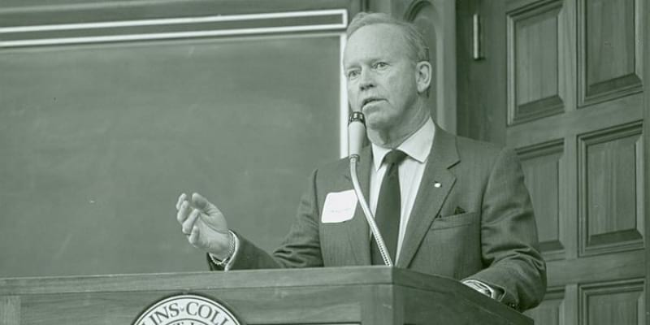
تعريف الجودة بالنسبة له:
عرف الجودة بأنها (المطابقة للمواصفات الموضوعة التي يرغب بها الزبون) ، ركز Grosby على مبدأ (إعمل الشي الصحيح من المرة الاولى ) وعد المعيارين التاليين هما :
المعيب الصفري
* كلف الجودة

Slide 43
يرى Grosby ضرورة منع حدوث الوحدات المعيبة لتفادي الهدر في الموارد المتاحة بسبب إرجاع الوحدات المعيبة للخط الانتاجي واعادة العمل عليها ... مشيراً إلى ان معظم كلف الجودة في المنظمات غير مهتمة بالجودة هي كلف عدم المطابقة التي تتراوح نسبتها في تلك المنظمات بين (15-25%) من ايرادات المبيعات ، في حين تصل نسبتها لدى المنظمات المهتمة بالجودة إلى أقل من (2%) من ايرادات المبيعات... وأشار Grosby أيضاً إلى الكلف غير الظاهرة (المخفية) Hidden Costs للجودة المتدنية من خلال ارتفاع ساعات اشتغال العمال والمكائن ، زيادة عدد العطلات ، تأخير تسليم الطلبيات والذي سيؤدي بالنتيجة إلى فقدان المبيعات المستقبلية

Slide 44
النقاط الأربعة عشر في الجودة :
وضع Grosby برنامجاً لتحسين الجودة يتكون من أربعة عشر نقطة وهي:
أ- إلتزام الإدارة بجمع المعلومات الخاصة بمتطلبات الجودة.
ب- تشكيل فرق الجودة تضم افراداً يعملون في أقسام المنظمة كلها.
ت- صياغة مقياس للجودة يتلائم مع نشاطات المنظمة.
ث- تحديد كلف الجودة.
ج- زيادة وعي العاملين في المنظمة حول اهمية الجودة والنتائج المترتبة على رداءتها.
ح- اعتماد اجراءات التصحيح آنياً وتحديثها باستمرار.
خ- انشاء برنامج المعيب الصفري.
د- تدريب المشرفين على كيفية تنفيذ واجباتهم في برنامج تحسين الجودة.
ذ- تحديد يوم العيوب الصفرية للاحتفال به في المنظمة ومكافأة العالمين المبدعين .
ر- يجب مشاركة جميع العاملين بوضع اهداف التحسين لضمان تنفيذها بنجاح.
ز- تشجيع العاملين على إيصال المعلومات إلى الإدارة عن المشاكل التي تحدث اثناء العمل لضمان تحقيق اهداف الجودة.
س- دعم العاملين المتميزين.
ش- تأسيس مجلس للجودة من رؤساء الفرق وخبراء الجودة.
ص- التأكيد على ان عملية تحسين الجودة هي عملية مستمرة وغير منتهية.

Slide 45
لقاح الجودة:
التحديد
التعليم
التنفيذ
وضع Grosby ثلاثة اجزاء مفتاحية سماها (لقاح الجودة) وتشمل :

Slide 46
التحديد
التعليم
التنفيذ
لقاح الجودة:
فعندما يكون تحديد مستوى الجودة امراً مهماً ، فإن تدريب الجميع وتعليمهم اساليب الجودة وتحسينها يصبح امراً بالغ الاهمية ضمن إطار فرق العمل التي تنفذ واجباتها ومسؤولياتها بشكل تضامني يلغي الحدود بين الاقسام ويجعل الجودة مسؤولية الجميع.

Slide 47
ثوابت الجودة :
حدد Grosby اربعة اركان اساسية ينبغي على المنظمات التي ترغب بتنفيذ برنامج طموح لتحقيق الجودة ان تلتزم بهذه الثوابت وهي متمثلة في الشكل التالي:

Slide 48
مقياس الجودة
الجودة
ثوابت الجودة
معيار الجودة
نظام الجودة

Slide 49
1- الجودة : وهي التطابق مع الزبائن .
2- نظام الجودة : هو المنع والوقاية وليس مجرد اكتشاف الاخطاء.
3- معيار الجودة : هو العيوب الصفرية Zero Defects
4-مقياس الجودة : هو الكلفة بما في ذلك الكلفة الناجمة عن اصلاح العيوب.

Slide 50
Armand
FEIGINBAUM
هو باحث امريكي و رجل اعمال و خبير في الجودة. ارماند هو اول من استخدم كلمة الشاملة ويرى ان الجودة مسؤولية كل فرد في المنظمة ويؤكد على ضرورة الاتصال بين الاقسام وبالاخص الرقابة على جودة عملية الإنتاج
مكان الازدياد : و م ا
تاريخ الازدياد:6-4-1920
Kaoru ishikawa
Philip crosby

Slide 51
Kaoru
ishikawa
يعد Ishikawa من رواد الجودة اليابانيين إذ يتمتع بشعبية كبيرة إقليمياً وعالمياً ,, متخصص بالكيمياء التطبيقية
مكان الازدياد : اليابان-طوكيو
تاريخ الازدياد:13-7-1915
Kaoru ishikawa
Philip crosby

Slide 52
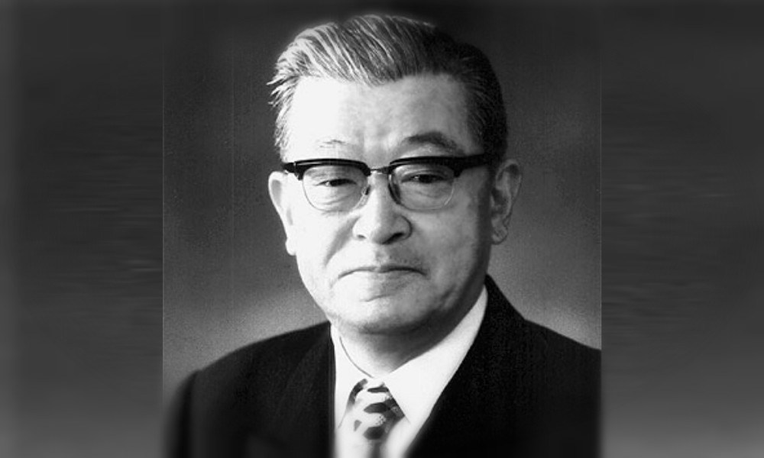
نبذة حول كاورو ايشيكاوا:
“Quality control starts and ends with training.”
عام 1939 تخرج من جامعة طوكيو باليابان وهو متخصص بالكيمياء التطبيقية.
في عام 1952 حصل على جائزة deming تكريماً له لإسهامه العلمي والعملي في تطوير مفهوم الجودة والطرائق الاحصائية لتطبيقها ،
هو من قام بخلق فكرة حلقات الجودة و مبادئها الأساسية

Slide 53
تعريف إدارة الجودة الشاملة بالنسبة له:
أوضح ايشيكاوا أن مفهوم إدارة الجودة الشاملة لا يهتم بالمنتج فقط، ولكن يمتد ليصل إلى جودة الإدارة والموظفين أنفسهم، وأساس النجاح يأتي من الاعتماد على أن عملية تطوير الجودة مستمرة ولا تقف عند نقطة معينة والالتزام بالتحسين هو أساس النجاح وأبرز أهمية التدريب كأداة لرفع مستوى أداء العاملين وتحسين مهارتهم وزيادة درجة وعيهم وإحساسهم بأهمية الجودة .

Slide 54
حلقات الجودة :
نسب إلى ايشيكاوا :تشكيل حلقات الجودة Quality Circles وهي مجموعة صغيرة من الأفراد يتراوح عددهم من (12-3) فرداً يقومون بالعمل نفسه او بعمل مشابه وفي الظروف نفسها يجتمعون بشكل منتظم كل اسبوع وتحت قيادة مشرف خاص بهم ويكونوا مدربين على تحليل وحل المشاكل الخاصة بالعمل الذي يقومون به وتقديم الحل المناسب للإدارة وتقوم الإدارة بمتابعة تنفيذ الحلول.

Slide 55
وقد ركز على مجموعة نقاط اساسية منها :
1. التأكيد القوي على مشاركة الافراد في عملية حل المشكلات.
2. المزج بين التقنيات الاحصائية والتقنيات الموجهة نحو الافراد.

Slide 56
مبادئ الجودة الشاملة لايشيكاوا:
ويلخص Ishikawa المبادئ الاساسية لمراقبة الجودة الشاملة بالآتي:
3- ان الجودة تعتمد اعتماداً كلياً على المشاركة الفاعلة من قبل العاملين والموظفين ، ويتطلب تطبيق أسلوب ادارة الجودة ازالة الحواجز بين الاقسام المختلفة.
4- استخدام البيانات والمعلومات بواسطة الوسائل الاحصائية للمساعدة في عملية اتخاذ القرارات.
1- ان الجودة تعكس وجهة نظر الزبون ومتطلباته.
2- ان الجودة هي جوهر العملية الإدارية ويفضل ان ينظر لها على انها استثمار طويل الاجل بدلاً من التركيز على الأرباح في المدى القصير.

Slide 57
المواد
المكائن
مواصفات متدنية
نقص الصيانة
مناشئ غير جيدة
سوء التغليف
قلة الأدوات الاحتياطية
الاثر
جودة متدنية
سوء استغلال المساحات
ضعف الاشراف
أساليب غير علمية
نقص التحفيز
خريطة تحليل العلاقة بين السبب و الاثر
طرق العمل
الافراد

